Slide 1
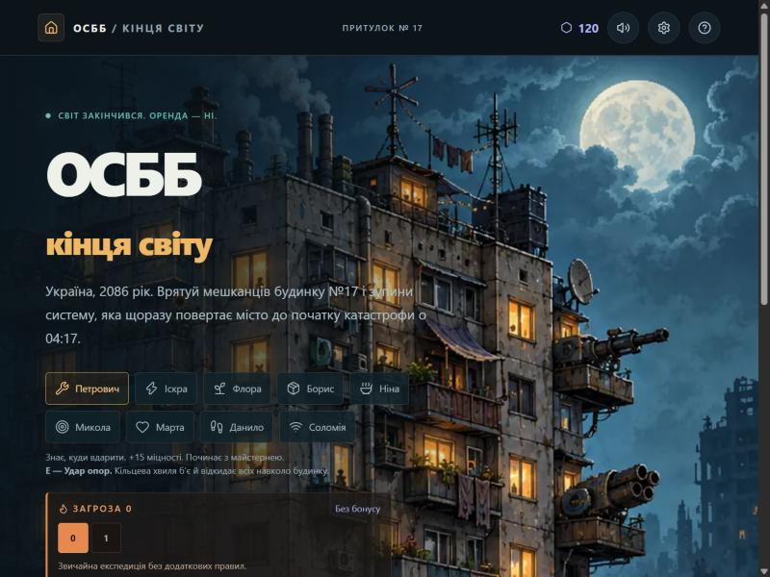
ОСББ кінця світу
Рогалик про дев’ятиповерхівку на механічних ногах
Android-застосунок без інтернету та веб-версія
Конкурс проєктів 2026 · Повзун Валерій
Notes:
Привітання. Це гра «ОСББ кінця світу»: двовимірний рогалик українською мовою. Ти керуєш будинком №17, який ходить на механічних ногах, рятуєш мешканців і б’єшся з машинами, що повторюють одну й ту саму ніч о 04:17. Гру можна встановити на Android як офлайн-застосунок і відкрити у браузері.

Slide 2
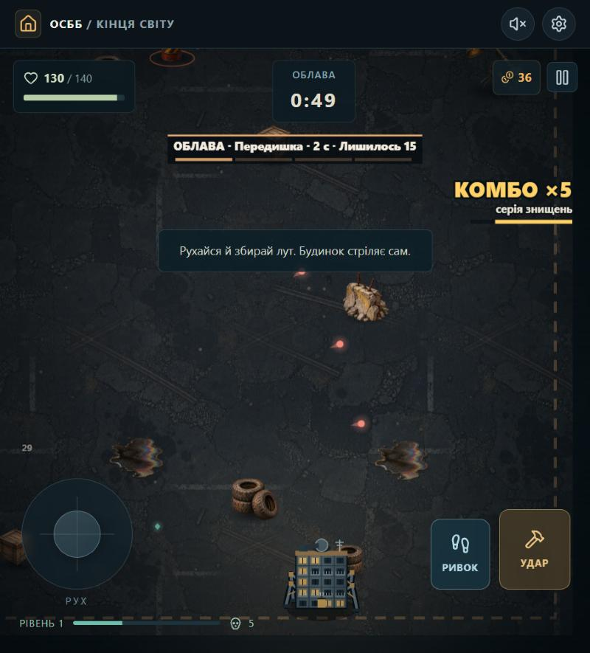
Ідея гри
1
Будинок на ногах
Ти не персонаж, а ціла дев’ятиповерхівка: рухаєшся, а вона стріляє сама.
2
Мешканці як механіка
Врятованих сусідів вселяєш у фігурні квартири; їхні бонуси залежать від сусідства.
3
Місто в петлі
Три локації, дев’ять героїв, сюжет про 04:17 і три кінцівки.
Notes:
Основна думка: головний герой тут не людина, а будинок. Ти лише рухаєшся й вирішуєш, коли вдарити ривком чи вмінням. Мешканці, яких ти рятуєш, стають механікою: їх треба розмістити в квартирах так, щоб сусідство давало бонуси. На знімку бій на телефоні: джойстик, ривок і кнопка вміння.

Slide 3
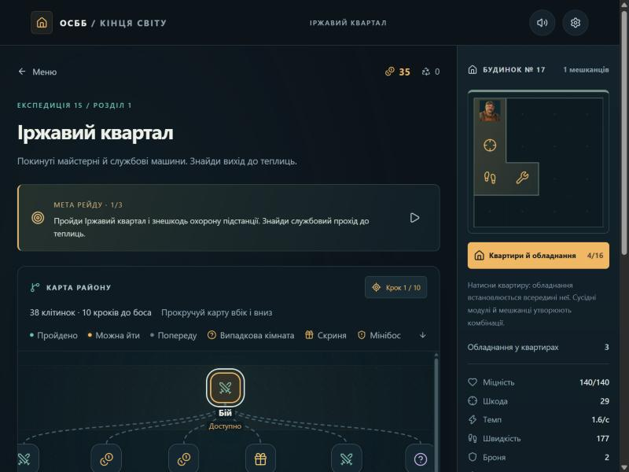
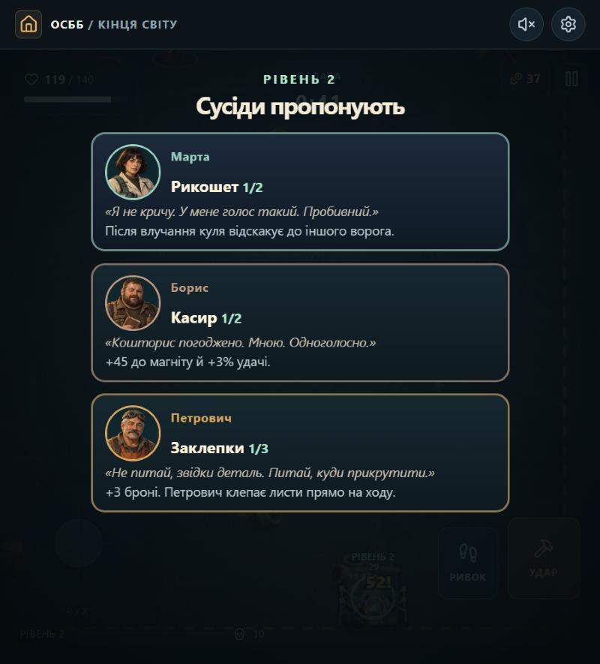
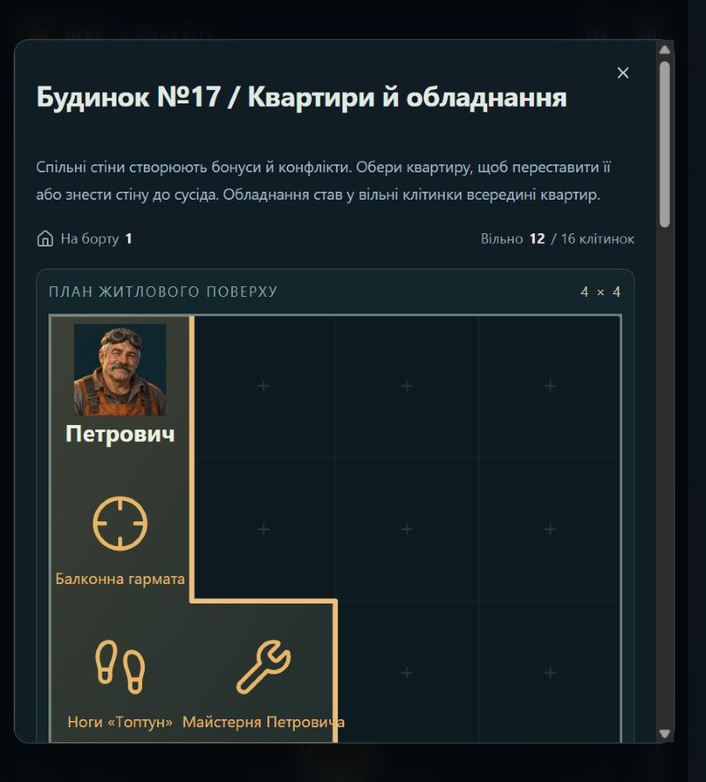
Один рейд за чотири кроки
Карта
Бій
Перк
Будинок
10 кроків, розвилки, бос наприкінці
хвилі ворогів, комбо, ривок і вміння
сусіди пропонують по одному на рівень
квартири, обладнання, еволюції зброї
Notes:
Один рейд складається з чотирьох кроків. На карті обираєш маршрут: бій, еліта, подія, магазин, скриня. У бою рухаєшся й збираєш досвід. На кожному рівні три сусіди пропонують перки. Між боями розставляєш мешканців і обладнання в квартирах. Наприкінці локації чекає бос.

Slide 4
Що всередині: масштаб гри
9
3
7
героїв з власними вміннями на E
локації, 36 типів ворогів і лідерів
ядер зброї та 7 еволюцій
28
43
445
перків від мешканців
досягнення й 9 епілогів героїв
озвучених реплік, 13 голосів
Notes:
Масштаб у цифрах. Дев’ять героїв: чотири доступні з перших експедицій, п’ять відкриваються перемогами. Три локації з 18 типами ворогів, 9 мініботами й 9 босами. Сім ядер зброї з еволюціями від сусідніх модулів. 28 перків, 43 досягнення, дев’ять епілогів. Усі 445 реплік озвучені локальною нейромережею, голоси підібрані так, щоб відрізнялися за висотою, темпом і тембром.

Slide 5
Архітектура: одна кодова база, три збірки
lib/game
engine (Canvas)
app (React 19)
правила без DOM: економіка, сюжет, збереження, баланс; його перевіряють тести
бій, вороги, вміння героїв; вантажиться окремим фрагментом
хаб, карта, план будинку, діалоги, налаштування; touch, клавіатура й геймпад
Збірки
Веб
Android APK
CI
GitHub Pages, PWA з офлайн-кешем
збирається власним скриптом без Gradle, підпис v2/v3
типи, 228 тестів і збірка на кожен push
Notes:
Архітектура проста. Уся логіка лежить у lib/game без залежності від DOM: тому її легко тестувати. Бій малюється на канвасі й завантажується окремим фрагментом. Інтерфейс на React. З цієї кодової бази виходить веб-версія для GitHub Pages з офлайн-кешем та Android APK, який збирається власним скриптом без Gradle. На кожен push CI перевіряє типи, запускає тести й збирає проєкт.

Slide 6
Інструменти й процес
Технології
Процес
TypeScript, React 19, Vite, Canvas 2D
Музика генерується в Web Audio, без файлів
Озвучка: локальна нейромережа OmniVoice
Малюнки: генерація зображень за промптами в репозиторії
Офлайн: service worker, APK з усіма ресурсами
228 автотестів, баланс-аудит із шістьма умовами
WBS і ROADMAP з датами до 15.12
Релізи на GitHub з SHA-256 файлу
Перевірки перед релізом: Android, доступність, крос-тест
Журнал змін і документація поруч із кодом
Notes:
Технології: TypeScript, React 19, Vite, Canvas 2D. Музика синтезується в самій грі, без аудіофайлів. Озвучка зроблена локальною нейромережею, малюнки створено за промптами, які збережено в репозиторії. Процес: автотести й баланс-аудит, план робіт з датами, релізи з контрольною сумою, окремі документи для перевірок.

Slide 7
Що перевірено і що ще ні
Перевірено
Ще не перевірено
Тести правил, бою, збережень і голосів
Баланс: шість умов відчуття бою проходять
Доступність на екрані 360×640 і з текстом 130%
Малі екрани: заставка боса вміщується на будь-якому розмірі
Хеш APK збігається з файлом у релізі
APK на справжньому телефоні
Живий плейтест з людьми
Геймпад на справжньому контролері
Відчуття балансу пізніх локацій
Чутність голосів на дешевих динаміках
Notes:
Чесно про якість. Автоматично перевірені правила, бій, збереження, голоси, баланс і доступність на малому екрані. Ще не перевірено на справжньому телефоні, не було живого плейтесту й перевірки з реальним геймпадом. Це перші пункти плану на найближчі тижні, шаблони перевірок вже лежать у docs/qa.

Slide 8
Що далі за планом
21–23.10
APK на справжньому телефоні
Уже готово
26.10–3.11
Плейтест з одногрупниками
Чеклісти перевірок
Шаблони issue
Путівник гравця
Протокол плейтесту
9–11.11
Три повні проходи з журналом
23–27.11
Реліз-кандидат і тег v1.0.0
3–9.12
Крос-тест чужих проєктів
15.12
Захист
Notes:
Далі за планом. Перевірка APK на телефоні в кінці жовтня, плейтест на початку листопада, три повні проходи з журналом, заморозка й реліз-кандидат наприкінці листопада, крос-тест чужих проєктів на початку грудня й захист 15 грудня. Шаблони перевірок, шаблони issue, путівник гравця й протокол плейтесту вже готові й лежать у репозиторії.

Slide 9
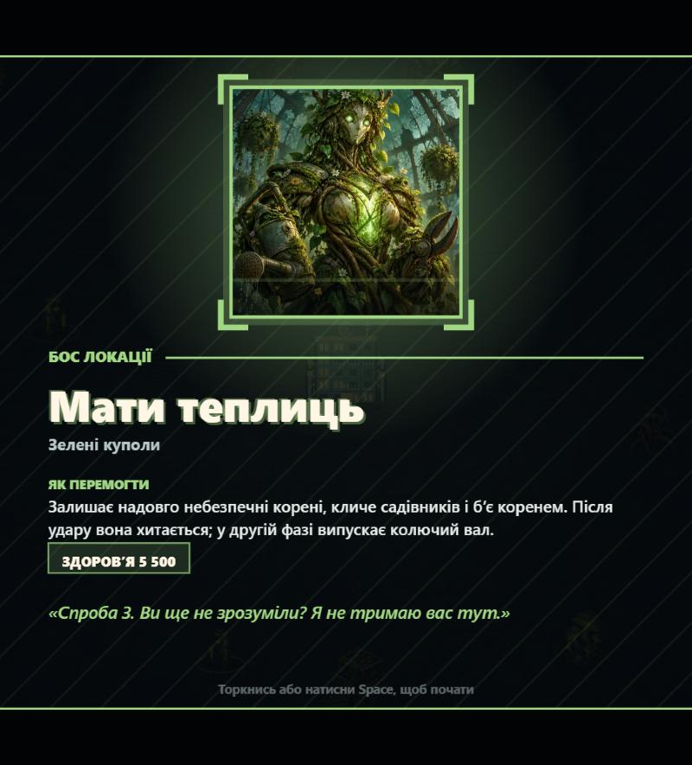
Демо на п’ять хвилин
1
Хаб: вибір героя й режимів
2
Карта району та план будинку
3
Бій: рух, ривок, вміння E
4
Перк від сусідів і заставка боса
5
Налаштування: текст 130% і кольори для дальтоніків
Notes:
Демонструємо на живій грі за сценарієм у docs/presentation/demo-script.md. Запасний варіант: путівник гравця з скріншотами. Якщо не буде інтернету, веб-версія й APK працюють офлайн.

Slide 10
Дякую!
Грати: valera99686.github.io/osbb-end-of-world
APK і код: github.com/valera99686/osbb-end-of-world
Питання?
Notes:
Підсумок: ігровий проєкт, який можна встановити на телефон і відкрити в браузері, з тестами, документацією та планом до захисту. Дякую, питання?

